Slide 1

QUẢN LÍ HÓA ĐƠN TIỀN ĐIỆN CHO KHÁCH HÀNG
Nhóm 5: Vũ Quốc Bảo-20225694
Vương Quốc Huy-20225637
Đỗ Trung Hiếu-20225623

Slide 2
TABLE OF CONTENTS
MÔ TẢ CHỦ ĐỀ
CẤU TRÚC DỮ LIỆU
KẾT QUẢ
01
02
03

Slide 3
01
MÔ TẢ CHỦ ĐỀ

Slide 4
Tiền điện quan trọng trong cuộc sống, ảnh hưởng chi phí và tiện nghi. Quản lý hiệu quả giúp tiết kiệm và bảo vệ môi trường. Công nghệ hiện đại như đo lường thông minh và hóa đơn điện tử nâng cao hiệu quả quản lý, mang lại lợi ích cho người dùng và nhà cung cấp.

Slide 5
I. MỤC ĐÍCH

Slide 6
I. MỤC ĐÍCH
Đảm bảo tính chính xác và minh bạch
Quản lí tài chính hiệu quả

Slide 7
I. MỤC ĐÍCH
Cải thiện dịch vụ khách hàng
Khuyến khích tiết kiệm năng lượng

Slide 8
I. MỤC ĐÍCH
Hỗ trợ quản lí hạ tầng điện lực
Ứng dụng công nghệ

Slide 9
2. Tình huống ứng dụng
Thuận tiện trong thanh toán và lưu trữ
Tiết kiệm chi phí và bảo vệ môi trường
Tăng cường trải nghiệm khách hàng
Một hộ gia đình nhận hóa đơn tiền điện hàng tháng
Công ty cung cấp điện muốn giảm chi phí in ấn và gửi hóa đơn.
Công ty điện lực muốn cải thiện dịch vụ khách hàng.

Slide 10
2. Tình huống ứng dụng
Đối phó với tình huống khẩn cấp
Đại dịch hoặc tình huống khẩn cấp khiến việc gửi hóa đơn giấy gặp khó khăn

Slide 11
3. CHỨC NĂNG NGHIỆP VỤ
Quản lý thông tin khách hàng
Quản lí thông tin công tơ điện
Ghi đo đếm tiêu thụ
Quản lý giá điện
Tính toán tiền điện
Quản lí hóa đơn

Slide 12
02
CẤU TRÚC DỮ LIỆU

Slide 13
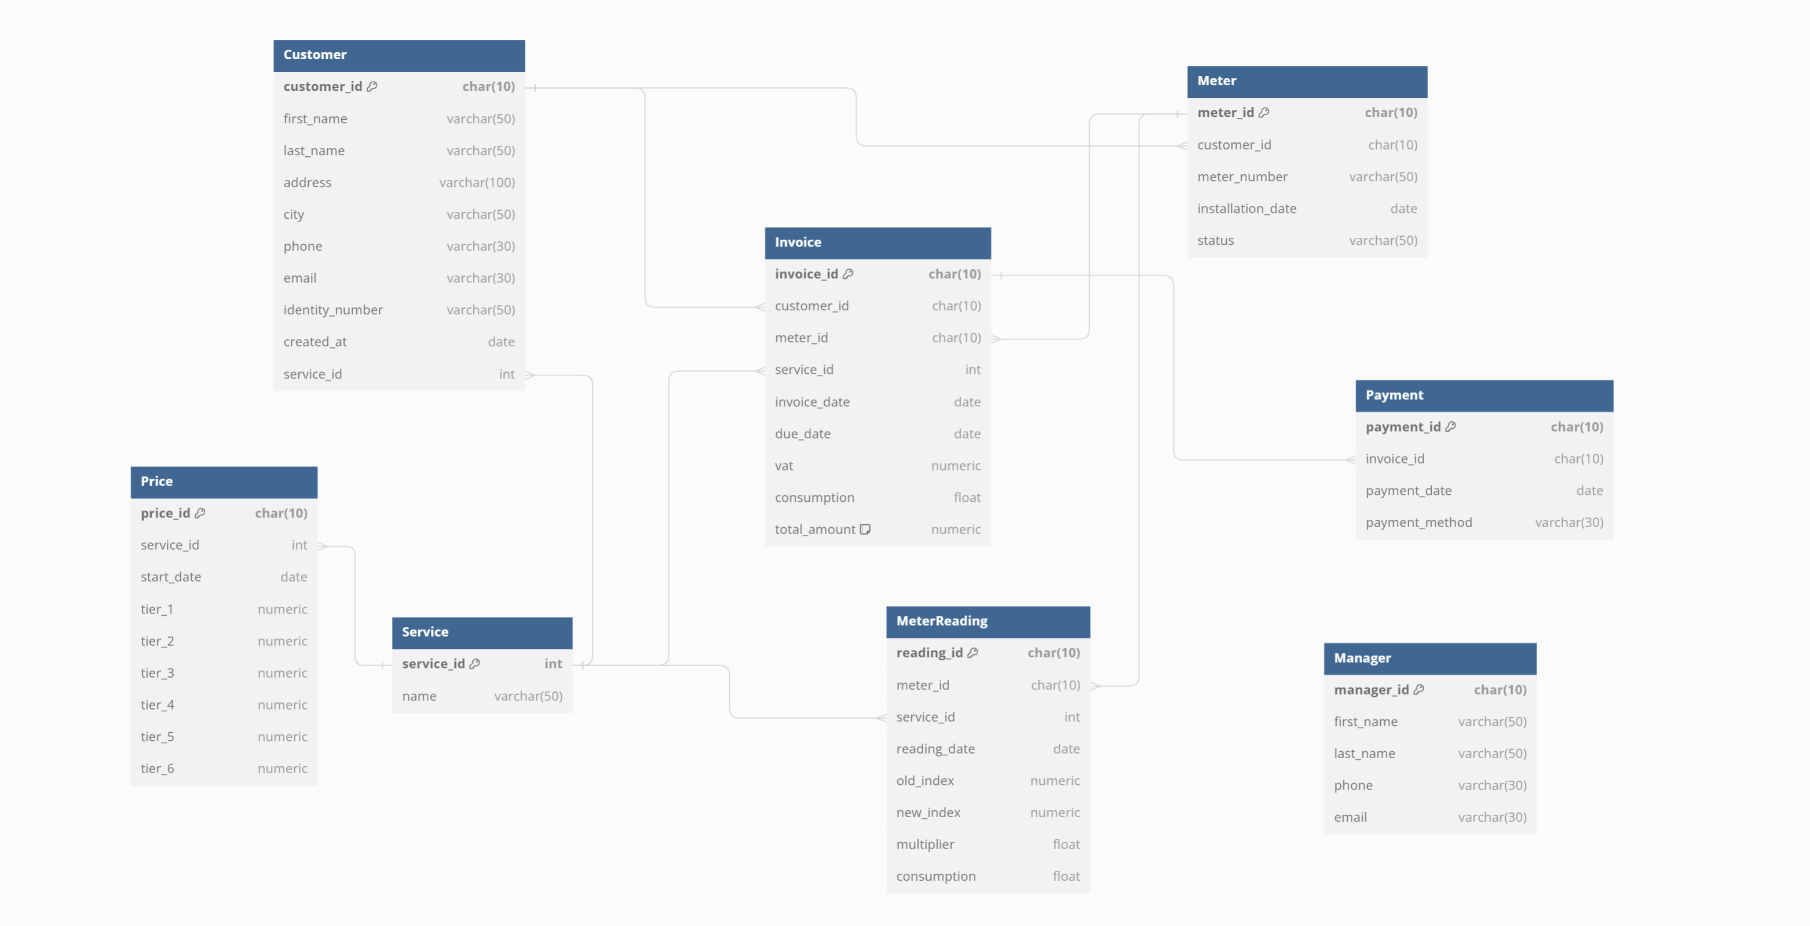
1. SƠ ĐỒ THỰC THỂ LIÊN KẾT

Slide 14
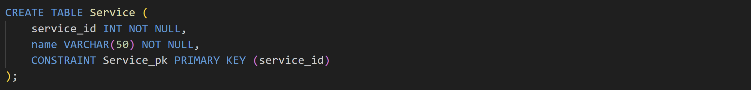
2. DỮ LIỆU, YÊU CẦU, MỐI QUAN HỆ
Bảng Dịch vụ (Service):

Slide 15
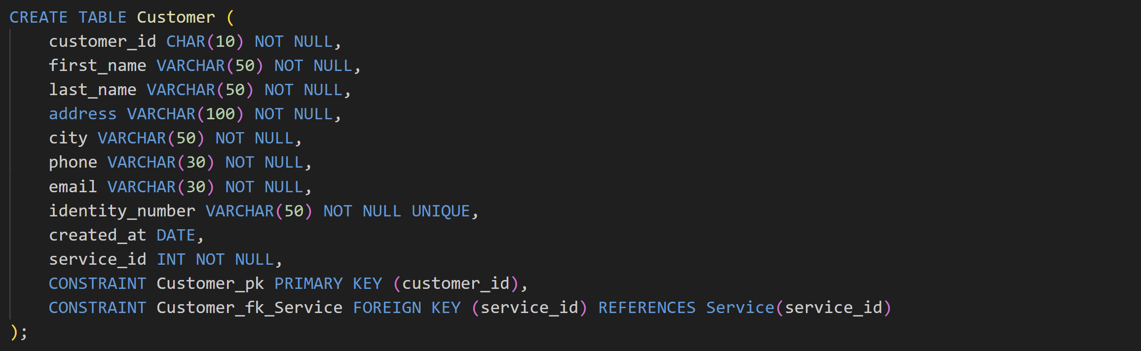
2. DỮ LIỆU, YÊU CẦU, MỐI QUAN HỆ
Bảng Khách hàng (Customer):

Slide 16
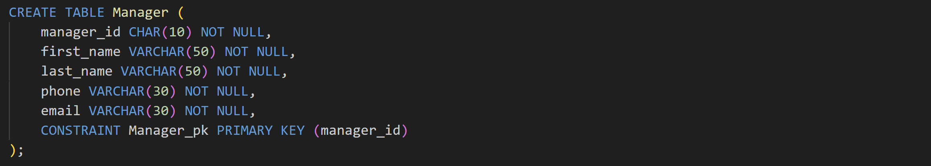
2. DỮ LIỆU, YÊU CẦU, MỐI QUAN HỆ
Bảng Quản lí (Manager):

Slide 17
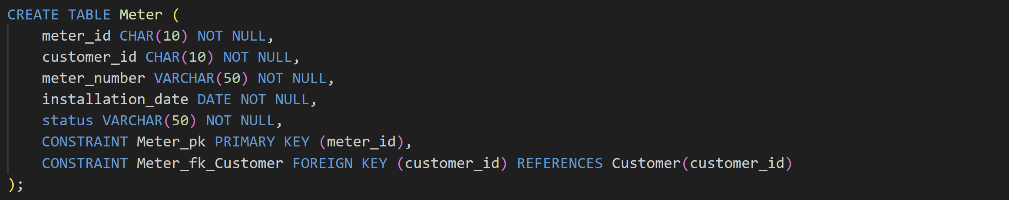
2. DỮ LIỆU, YÊU CẦU, MỐI QUAN HỆ
Bảng Điện kế (Meter):

Slide 18
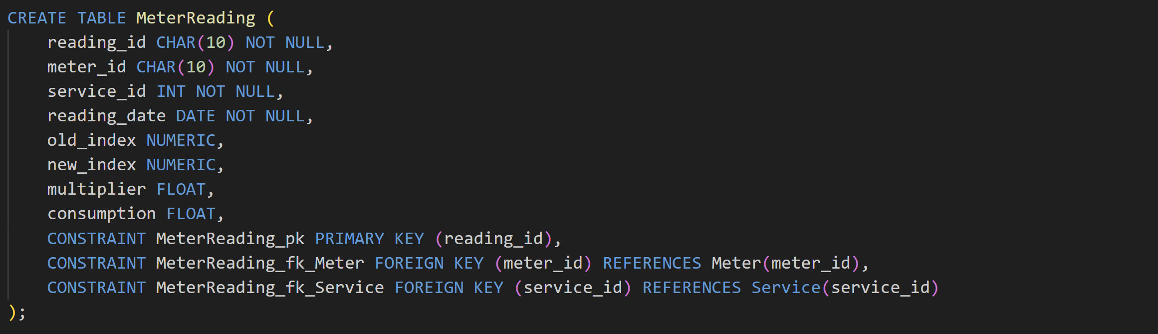
2. DỮ LIỆU, YÊU CẦU, MỐI QUAN HỆ
Bảng Chỉ số điện (MeterReading):

Slide 19
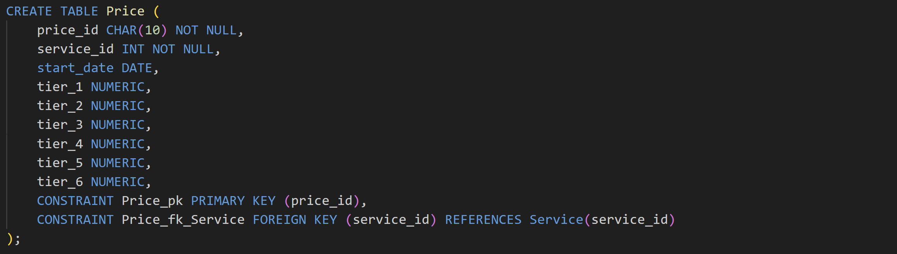
2. DỮ LIỆU, YÊU CẦU, MỐI QUAN HỆ
Bảng Giá điện (Price):

Slide 20
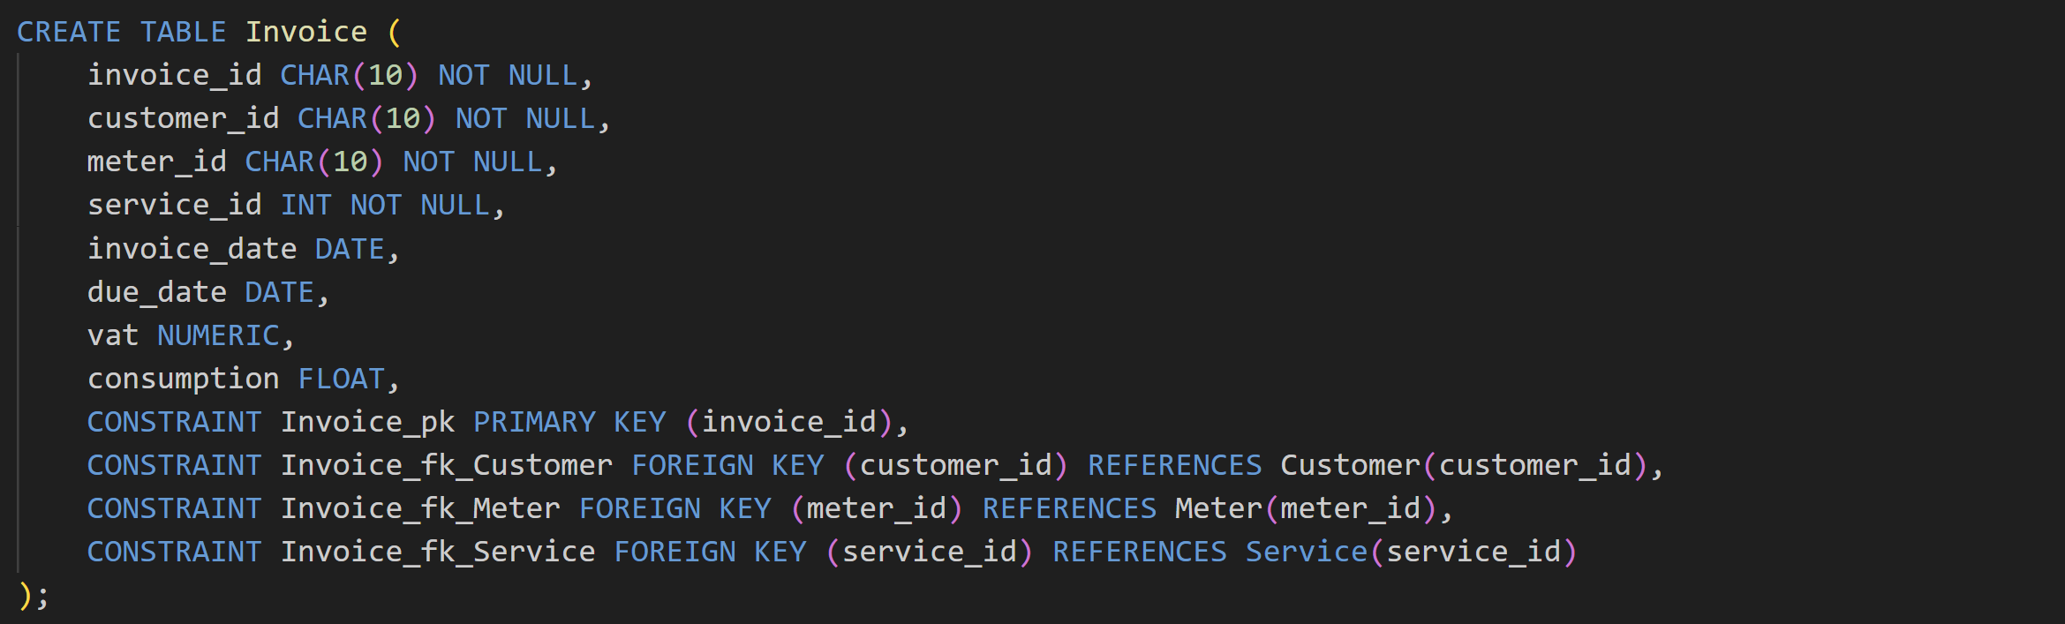
2. DỮ LIỆU, YÊU CẦU, MỐI QUAN HỆ
Bảng Hóa đơn (Invoice):

Slide 21
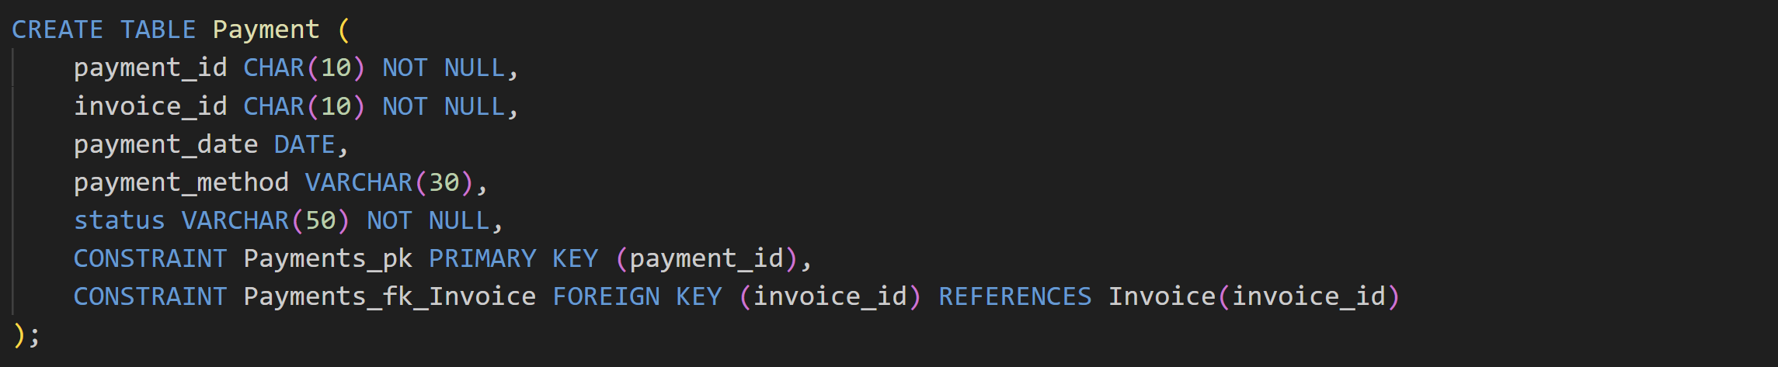
2. DỮ LIỆU, YÊU CẦU, MỐI QUAN HỆ
Bảng Thanh toán (Payment):

Slide 22
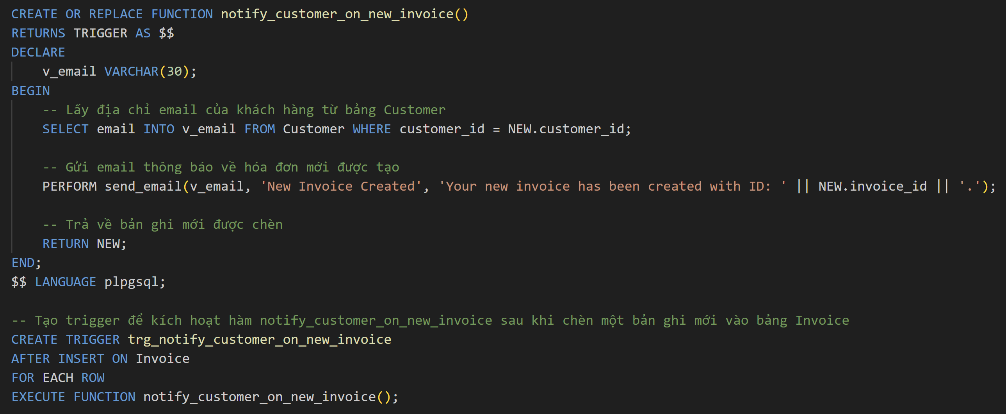
3. TRUY VẤN SQL

Slide 23
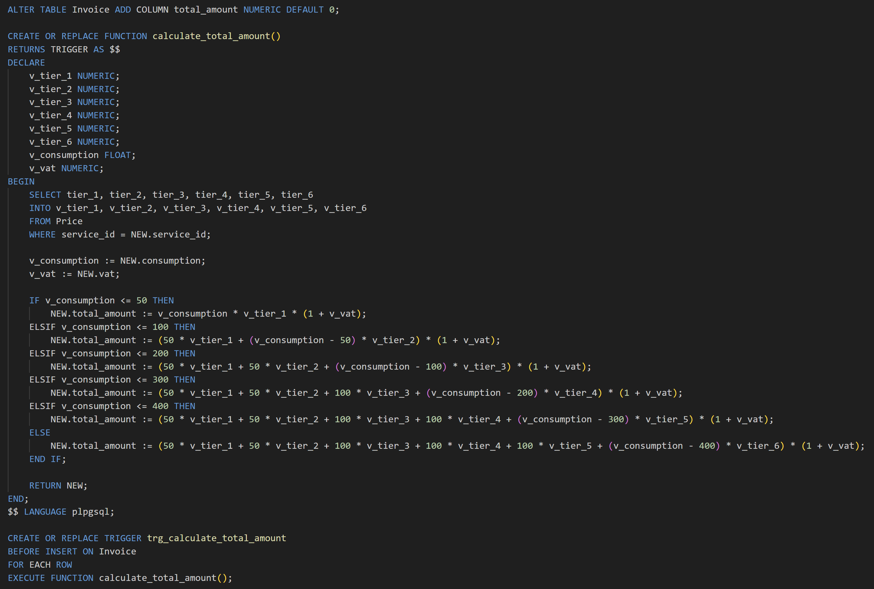
3. TRUY VẤN SQL

Slide 24
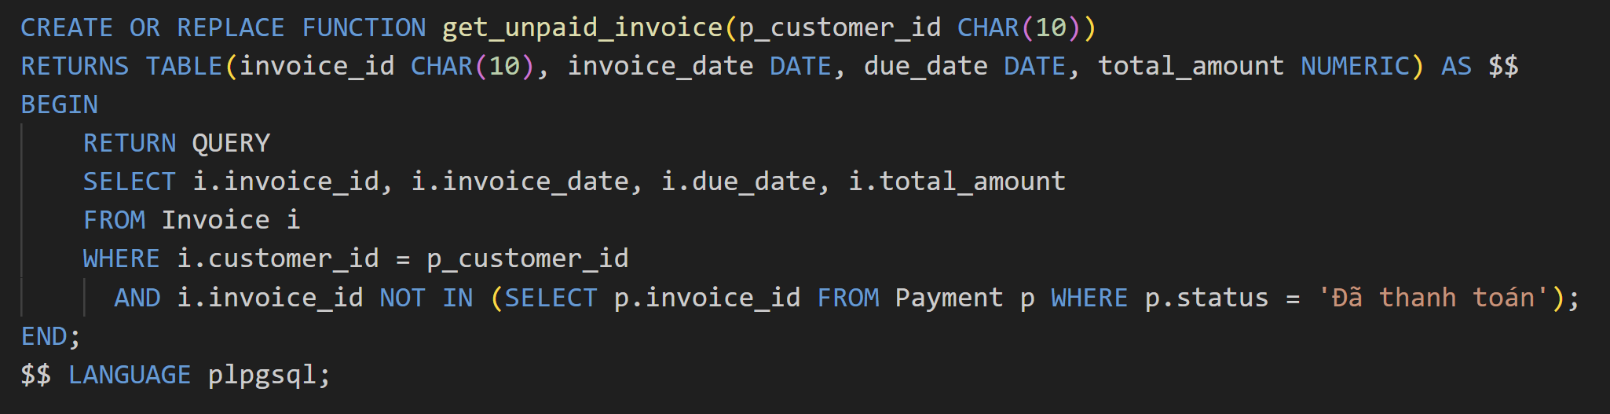
3. TRUY VẤN SQL

Slide 25
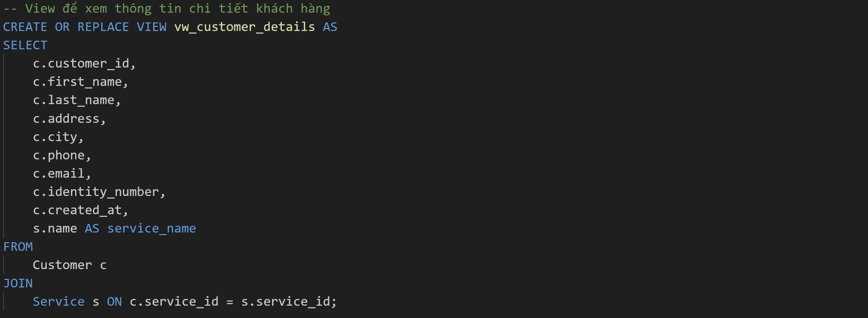
3. TRUY VẤN SQL

Slide 26
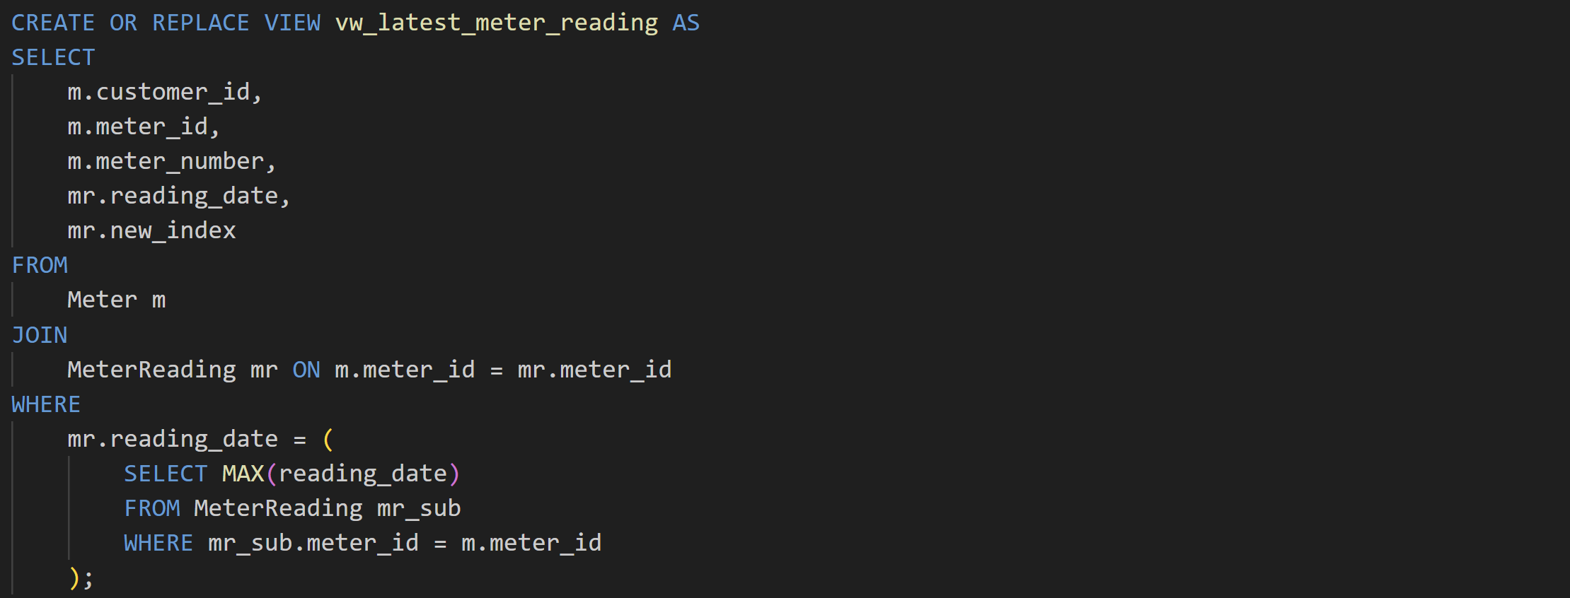
3. TRUY VẤN SQL

Slide 27
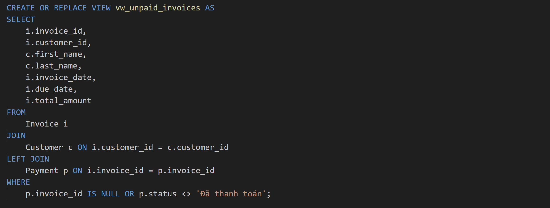
3. TRUY VẤN SQL

Slide 28
03
KẾT QUẢ

Slide 29
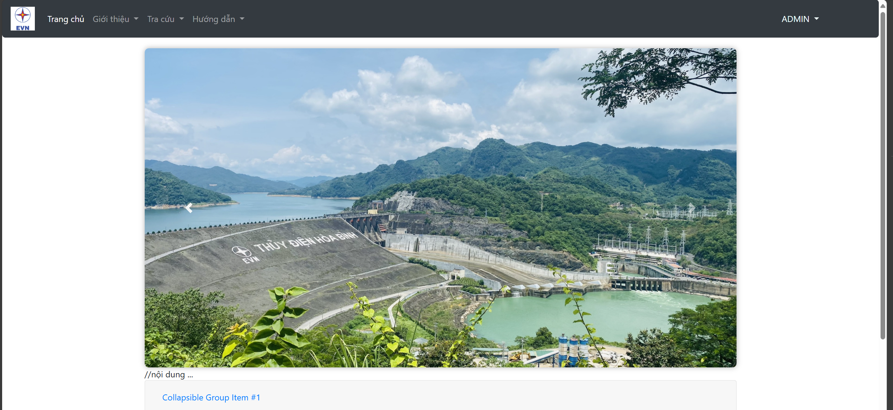
GIAO DIỆN WEB
Đây là giao diện của trang web sử dụng để quản lí hóa đơn tiền điện cho khách hàng.

Slide 30
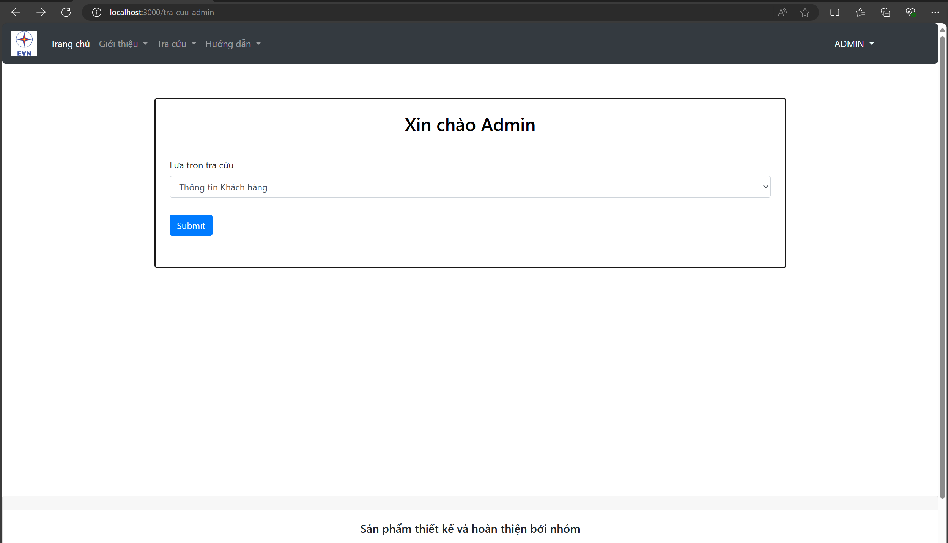
GIAO DIỆN WEB
Trong giao diện này, người quản lý có thể dễ dàng thực hiện hiệu quả một số thao tác cơ bản. Dưới đây là giao diện khi thực hiện các thao tác trên web:

Slide 31
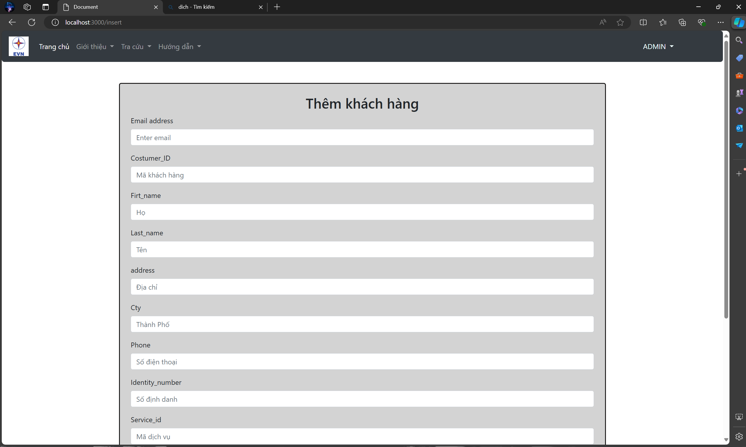
GIAO DIỆN WEB
- Tạo thêm dữ liệu về các khách hàng mới:

Slide 32
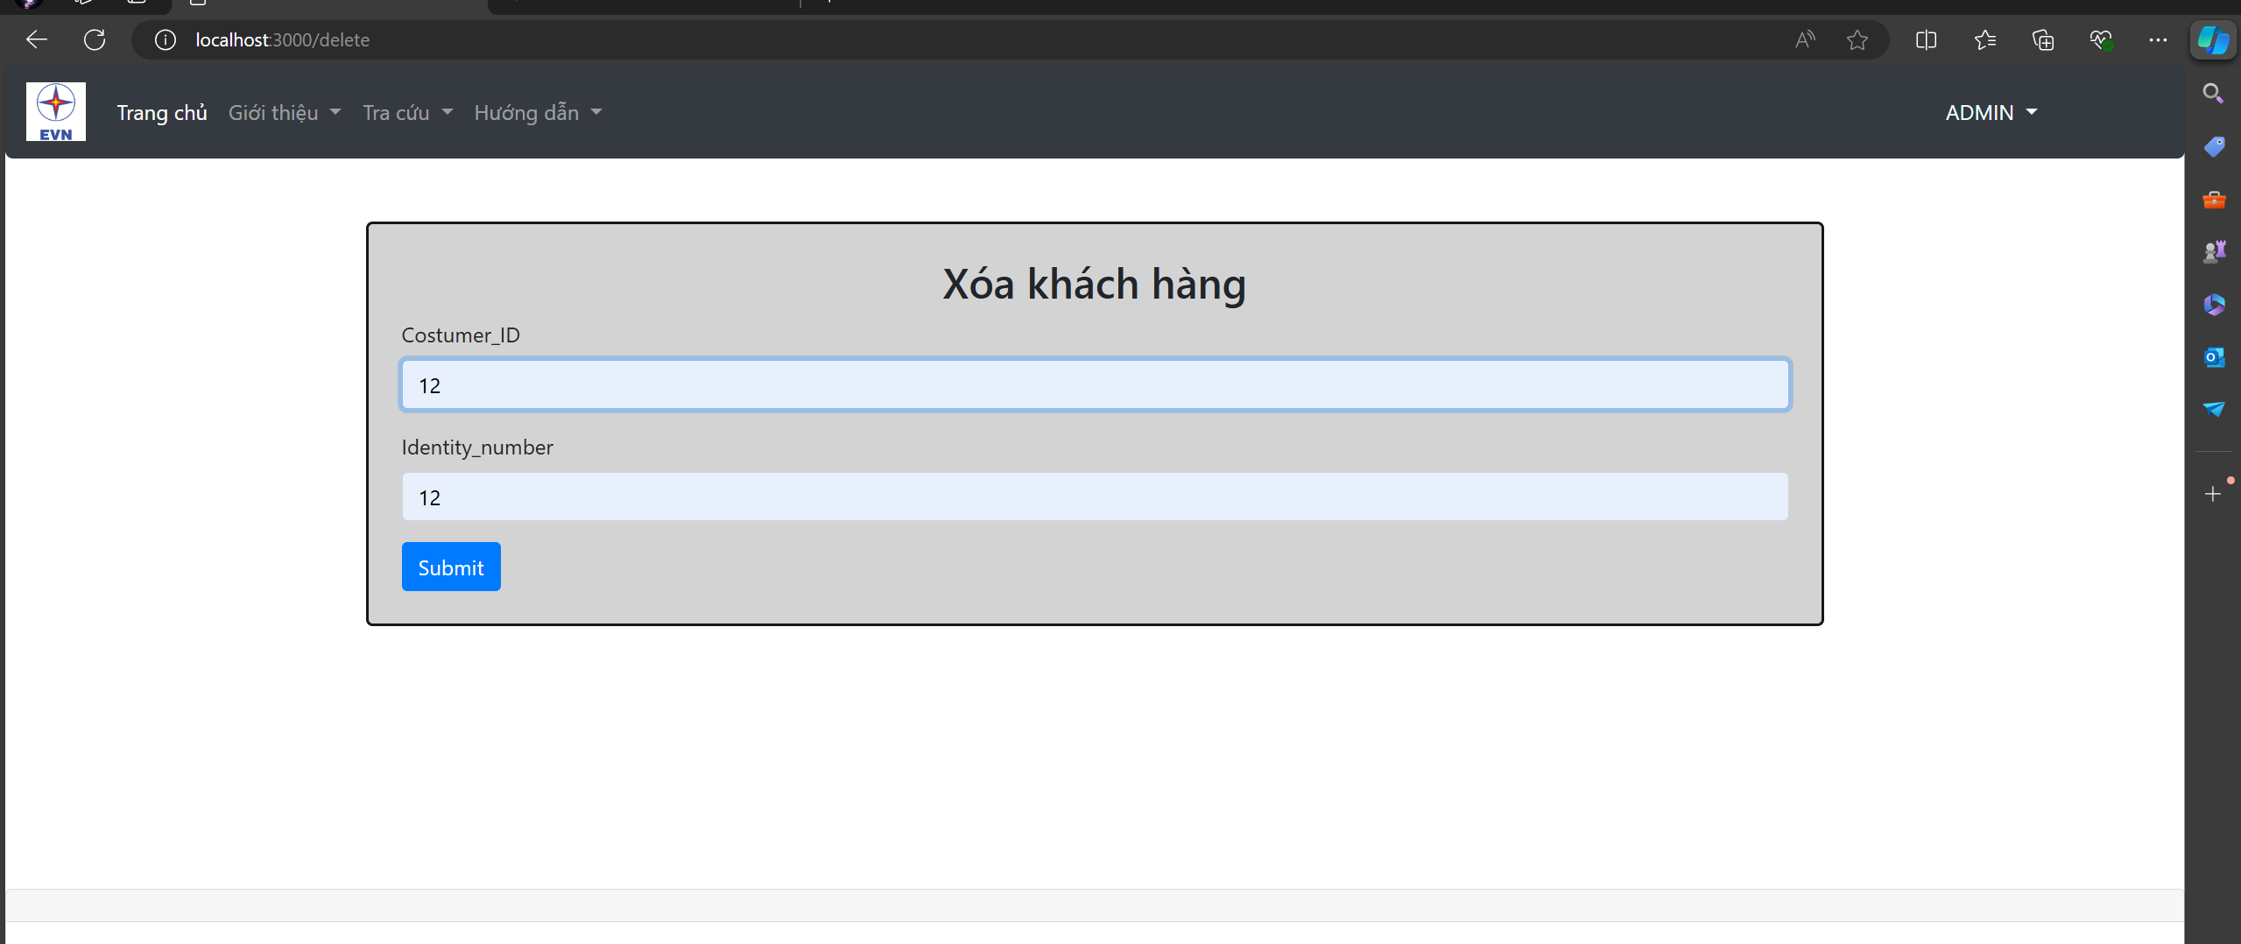
GIAO DIỆN WEB
- Xóa dữ liệu của khách hàng.

Slide 33
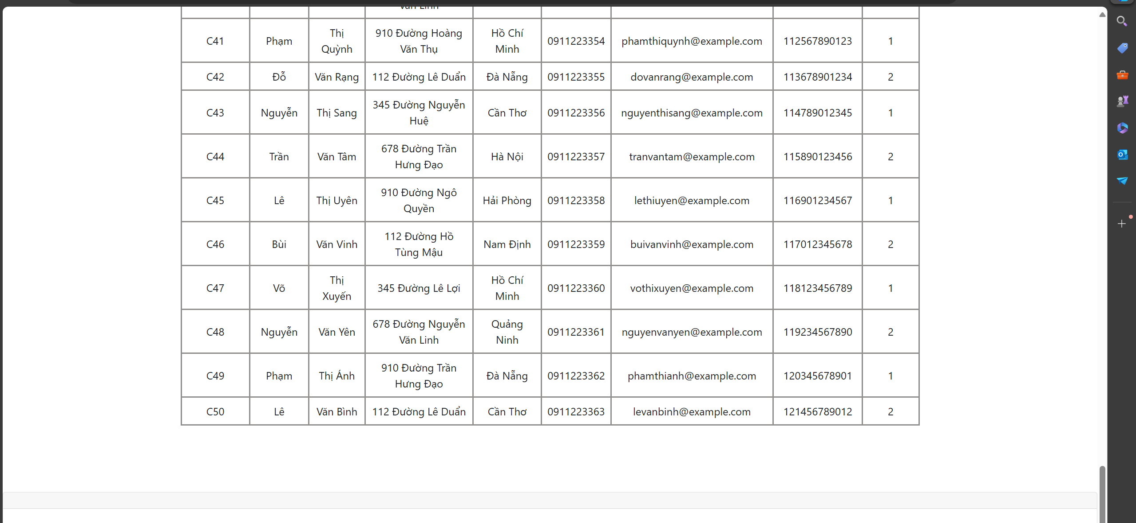
GIAO DIỆN WEB
- Kiểm tra danh sách các khách hàng đã đăng kí:

Slide 34
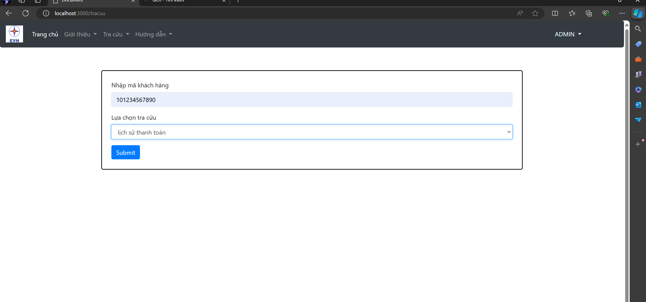
GIAO DIỆN WEB
- Tra cứu dữ liệu, thông tin về từng khách hàng cụ thể

Slide 35
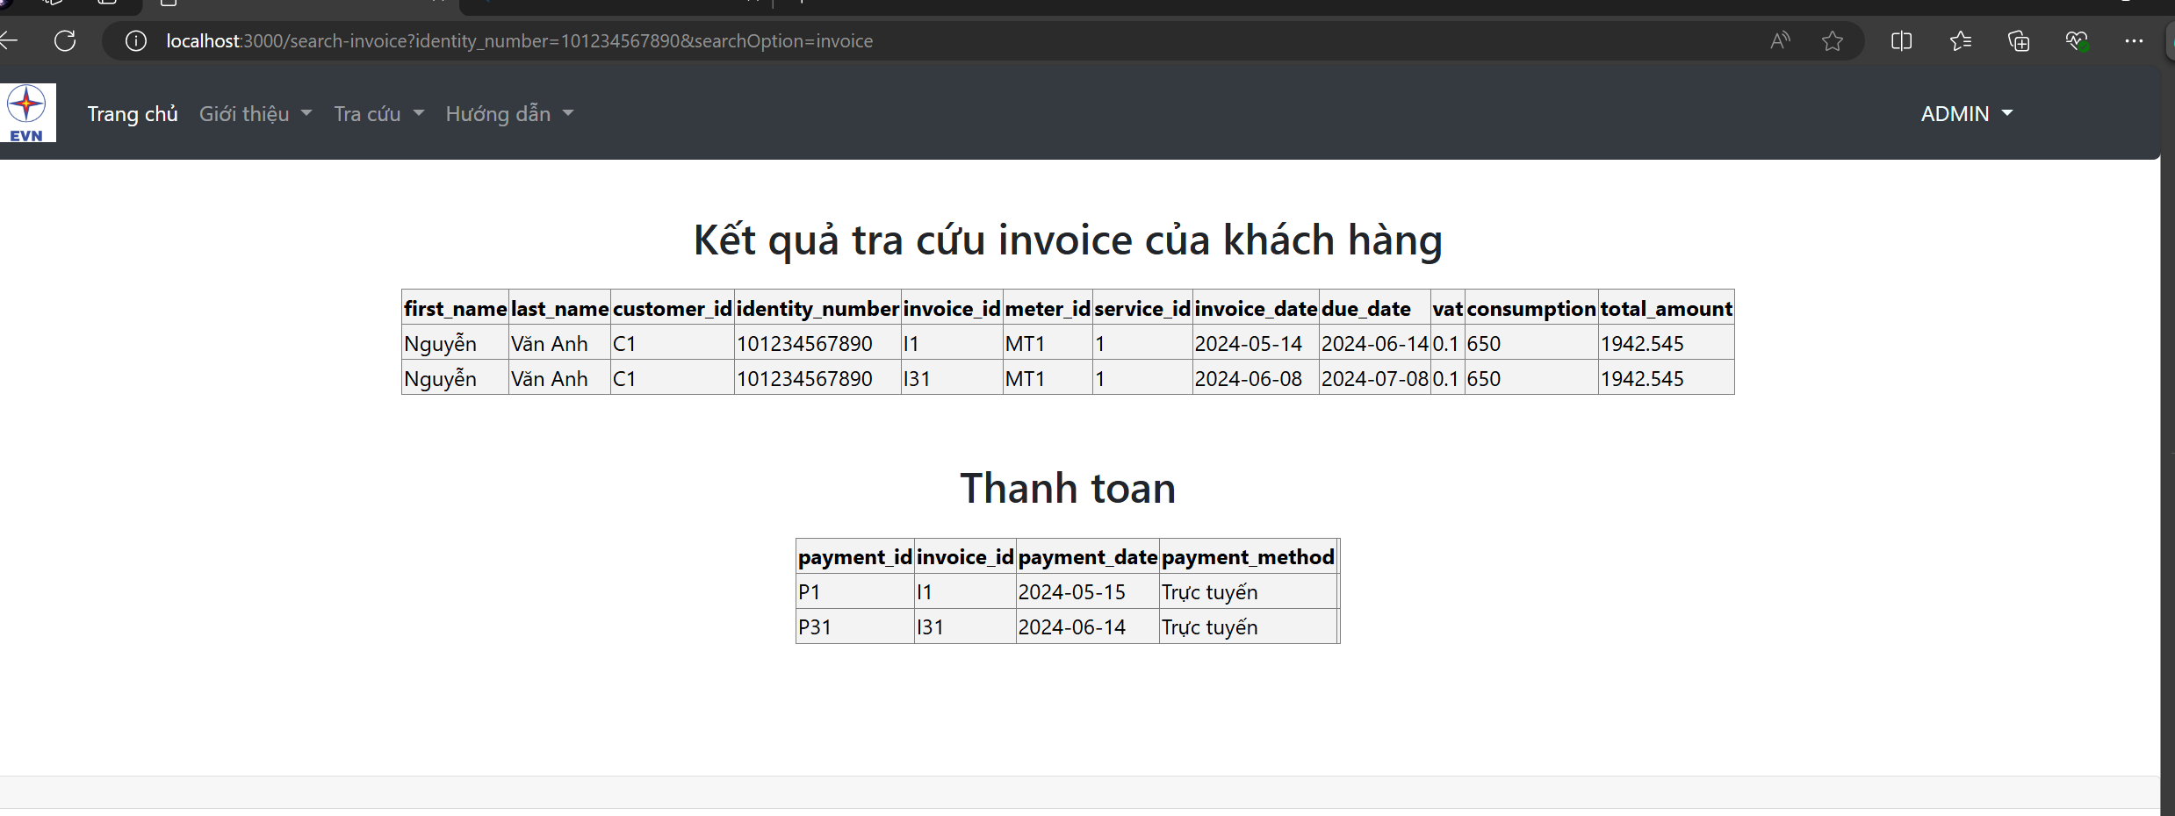
GIAO DIỆN WEB
- Tra cứu dữ liệu, thông tin về từng khách hàng cụ thể

Slide 36

TỔNG KẾT
Tóm lại, giao diện của chúng tôi được thiết kế để các quản lí có thể thực hiện hiệu quả các thao tác cơ bản. Bên cạnh đó, các khách hàng cũng có thể thao tác dễ dàng để xem thông tin chi tiết về hóa đơn của bản thân trên trang web này. Hy vọng rằng hướng dẫn trên đã giúp bạn hiểu rõ hơn về cách sử dụng giao diện trang web của chúng tôi.

Slide 37
THANKS
GROUP 5: QUẢN LÍ HÓA ĐƠN TIỀN ĐIỆN CHO KHÁCH HÀNG
Vũ Quốc Bảo-20225694
Vương Quốc Huy-20225637
Đỗ Trung Hiếu-20225623

